Slide 1





Komunikasi Data
Media Transmisi
Part-4

Slide 2
Pendahuluan
Media transmisi gelombang elektromagnetik = guided dan
unguided
  Guided, dapat dipandu secara fisik, menggunakan jenis kabel
  Unguided, mentransmisikan melalui media atmosfir / radio
Karakteristik mutu transmisi ditentukan oleh media dan karakteristik sinyal
  Guided, media itu sendiri yang menentukan batasan transmisi
  Unguided, ditentukan oleh kualitas sinyal antena transmisi

Slide 3
Faktor Rate Data
Bandwidth
Ganguan transmisi
Interferensi
Jumlah receiver

Slide 4
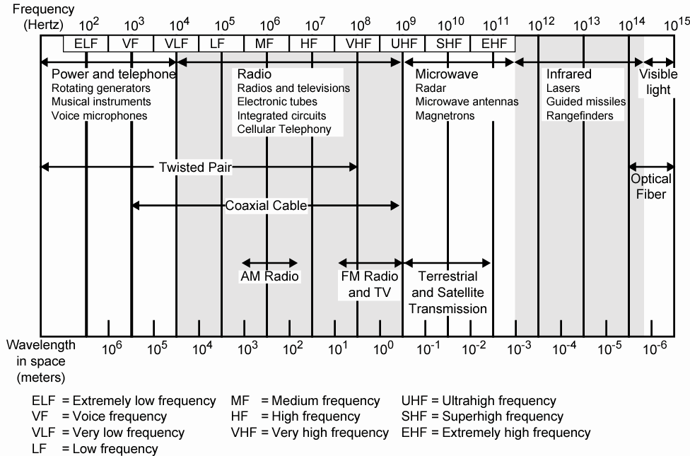
Spectrum Elektromagnetik

Slide 5
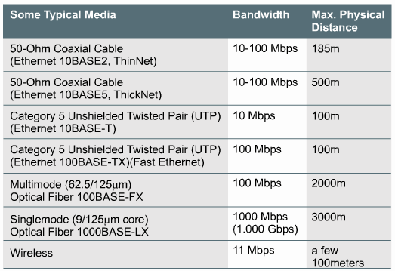

Slide 6
Guided Media Transmisi
Twisted Pair (UTP & STP)
Kabel Coaxial
Fiber Optic

Slide 7
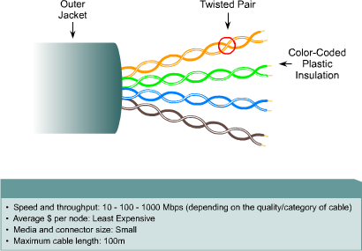
Unshielded Twisted Pair (UTP)

Slide 8
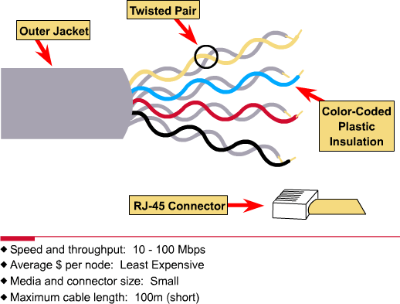

Slide 9
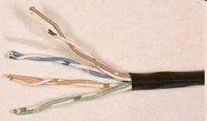
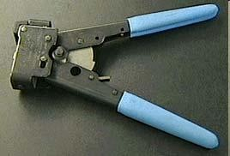
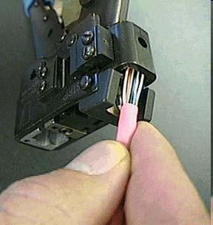
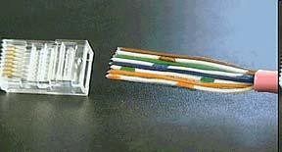

Slide 10
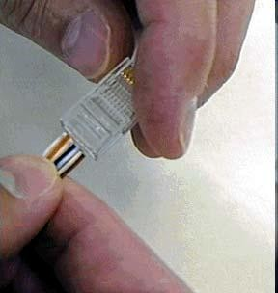
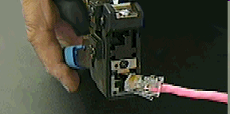
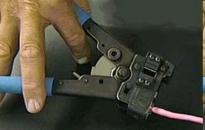
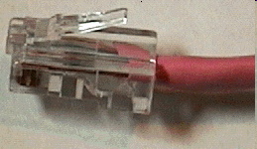

Slide 11
Keunggulan UTP
Sangat populer karena kecil (0,43 cm), murah, mudah dipasang, support arsitektur jaringan
Rentan terhadap efek interferensi elektris
Kecepatan = 10 – 100 Mbps
Jarak = 100 m

Slide 12
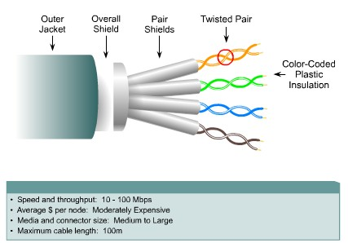
Shield Twist Pair (STP

Slide 13
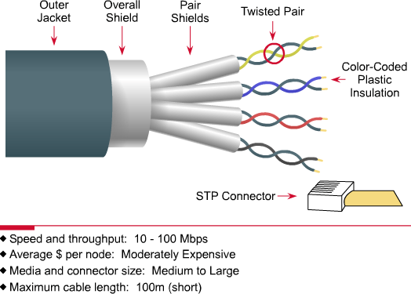

Slide 14
Ciri STP?
Mengkombinasikan teknik perlindungan dan antisipasi tekukan kabel
Hampir = UTP
Lapisan pelindung perlu di ground pada setiap ujungnya
Kecepatan = 10 – 100 Mbps
Jarak = 100 m

Slide 15
Coaxial Cable
Coaxial Cable
  Digunakan untuk distribusi cable TV, transmisi telpon jarak jauh, LAN
  Menggunakan FDM (frequency Division Multiflexing) yg mampu memuat 10.000 channel secara serentak
  Mempunyai pelindung
  Gangguan : atenuasi, derau suhu

Slide 16
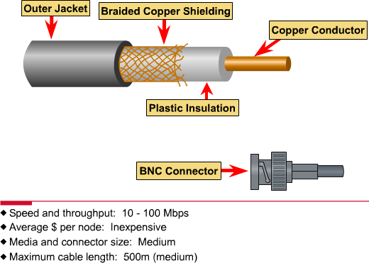

Slide 17
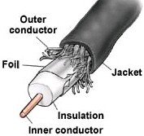

Slide 18
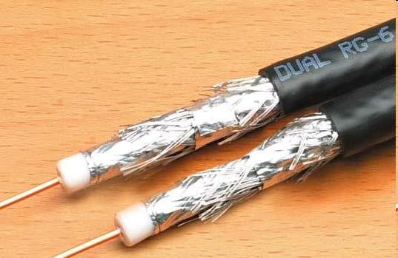

Slide 19
Ciri Coax Cable
Coax : terdiri atas konduktor slinder melingkar, yang melilingi sebuah kabel tembaga inti yang konduktif
Keunggulannya jarak yang lebih jauh, dibanding STP dan UTP
Kecepatan : 10 -100 Mbps
Jarak : 500 m

Slide 20
Fiber Optik (FO)
Fiber Optic (FO)
  Terbuat dari jenis kaca & plastik (ultrapure fused silica)
  Mempunyai kapasitas yg besar
  Atenuasi rendah, isolasi elektromagnetik dan jarak repeater yg jauh
  Mentransmisikan sinar cahaya yang ditandai sebuah sinyal dengan memakai toral interval reflextion

Slide 21
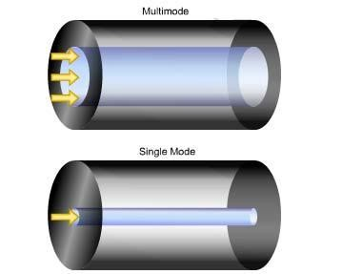
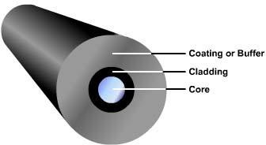
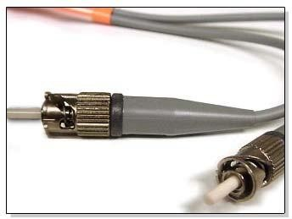

Slide 22
Media Transmisi UnGuided
Transmisi Wireless
  Menggunakan sebuah media antena dalam mengirim dan menerima sinyal elektromagnetik
  Rentan intereferensi
  Umumnya menggunakan 2 GHz – 40 Ghz – Point to point, point to multi point, access point
  Semakin tinggi frekuensi yang digunakan maka semakin besar potensial bandwidth dan rate datanya namun semakin pendek jaraknya

Slide 23

Wireless Standard
→ Now...802.11n

Slide 24
Standard Teknologi
802.11.x menggunakan frekuensi ISM (industrial, Sciences, Medical) dgn frekuensi 900, 2,4 dan 5 Ghz (Free)
802.11 b = 11 mbps, used DSSS (Direct Sequences Spread Spectrum, frekuensi 2,4 Ghz • 802.11 a = 54 mbps, used OFDM (Orthough Frequency Division Multiplexing), frekuensi 5,6 Ghz
802.11 g = min 54 mbps (NT), used OFDM, frekuensi 2,4 Mbps. (kompatibel 802.11.b)

Slide 25
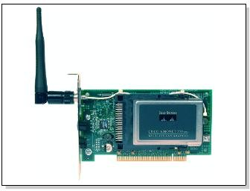
Wireless NIC

Slide 26
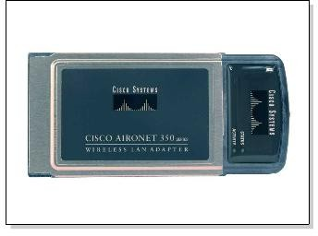
PCMCIA NIC for LAPTOP SLOT

Slide 27
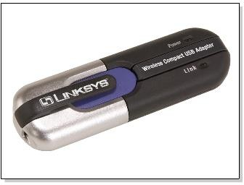
Eksternal USB NIC

Slide 28
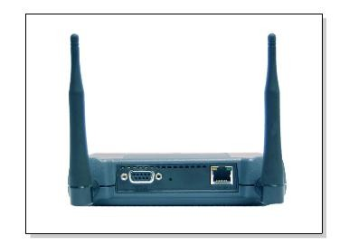
Acces Point

Slide 29
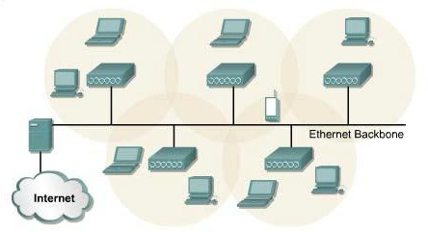
Wireless LAN

Slide 30
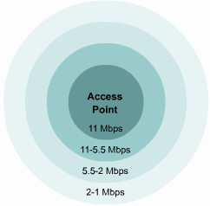

Slide 31
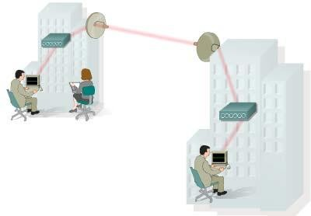
Radio Wave

Slide 32
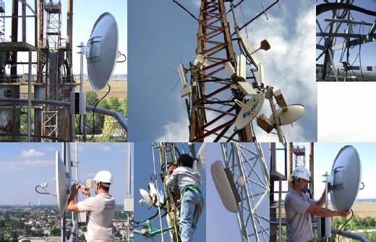

Slide 33
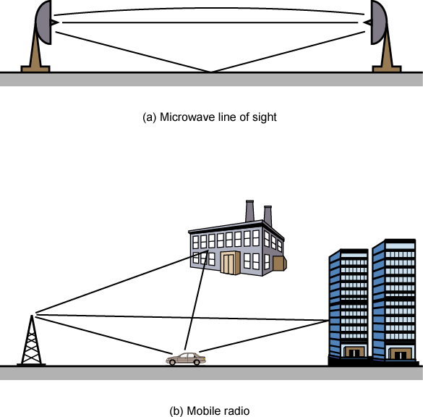
Mutipaht Interference

Slide 34
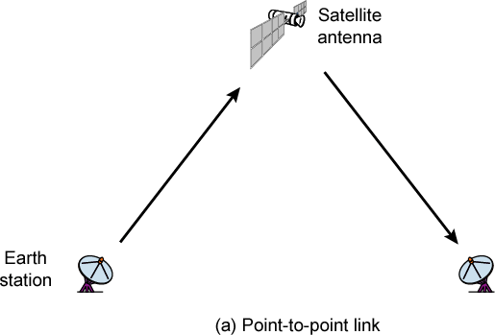
Satelit Point to Point Link

Slide 35
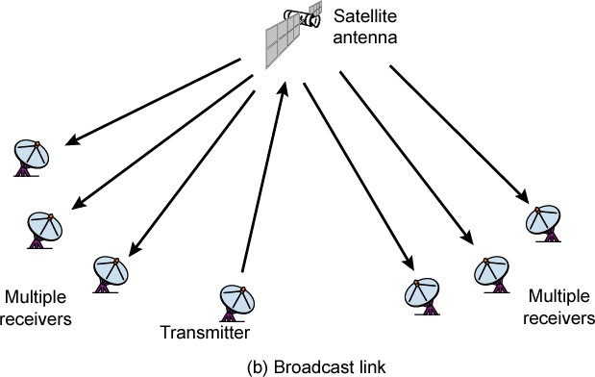
Link Pemancar satelit

Slide 36
Propagasi Tanpa Kabel (Wireless)
Sinyal berjalan melalui tiga rute
  Ground wave
    Follows contour of earth
    Up to 2MHz
    AM radio
  Sky wave
    Amateur radio, BBC world service, Voice of America
    Sinyal dipantulkan oleh lapisan ionosfer dari atmosfer tertinggi
    (Actually refracted)
  Line of sight
    Above 30Mhz
    May be further than optical line of sight due to refraction
    •More later…

Slide 37
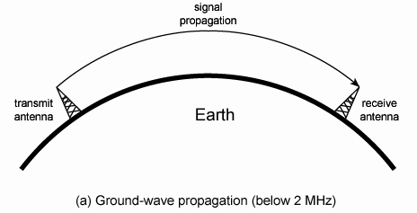

Slide 38
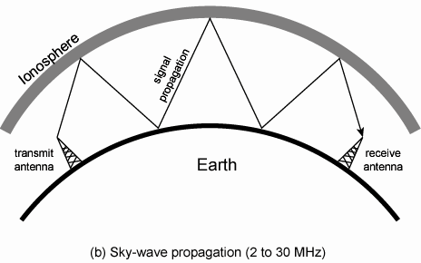

Slide 39
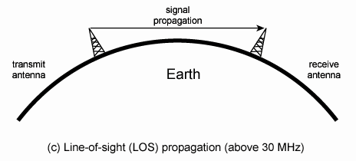

Slide 40
Kesimpulan
Media transmisi adalah media yang menghubungkan antara pengirim dan penerima informasi (data), karena jarak yang jauh, maka data terlebih dahulu diubah menjadi kode/isyarat, dan isyarat inilah yang akan dimanipulasi dengan berbagai macam cara untuk diubah kembali menjadi data.
Jenis Media Transmisi;
  Guided ; Media Fisik
  Un Guided ; Non Fisik (Gelombang)

Slide 41

41

